Slide 1
CERC 2 BRAD, Șc.Gimn.Mircea Sântimbreanu,
28 noiembrie 2024
Integrarea STEAM în educație- exemple de bune practici
COJOCARU ADINA CAMELIA
FARCAȘ ANDREEA IOANA

Slide 2





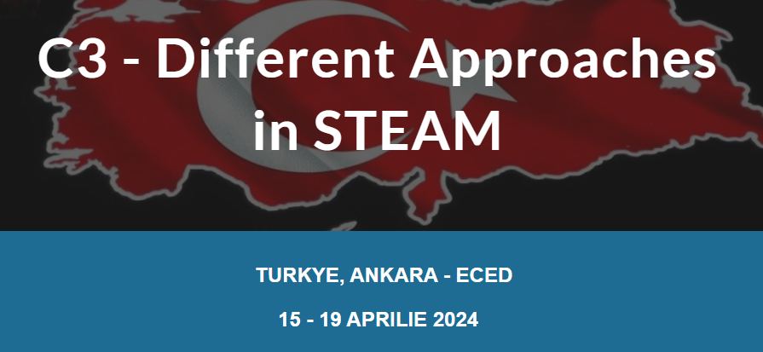
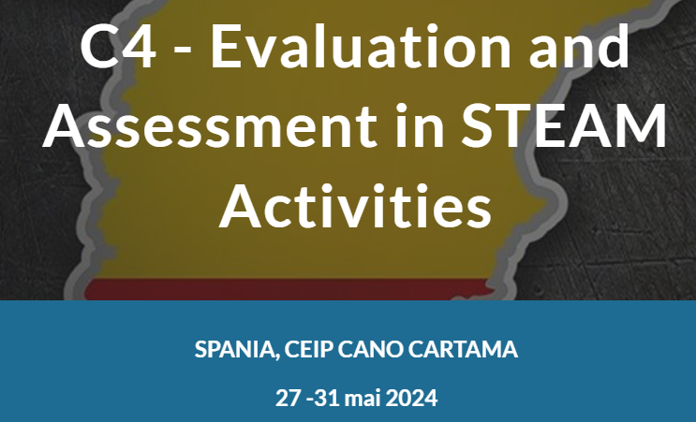


Slide 3


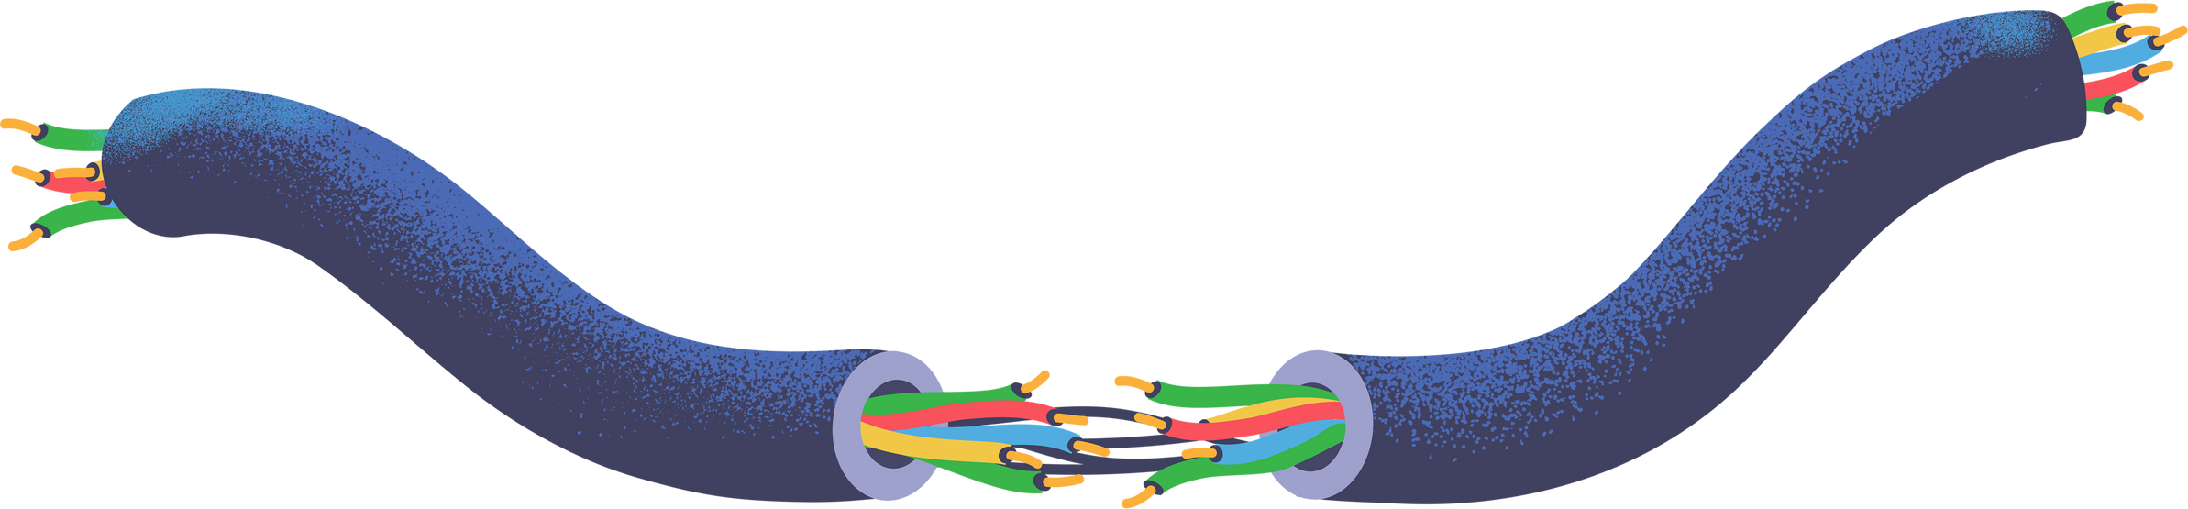
Ce e STEAM?
Brainwriting / alternativă la metoda Brainstorming
Fiecare membru al echipei scrie un cuvânt / un enunț.
Echipa se consultă și centralizează ideile tuturor într- o singură idee.
Se prezintă ideea sau se afișează .

Slide 4
Ce e STEAM?
Metodologia STEAM – prescurtarea din limba engleză pentru Science, Techology, Engineering, Arts, Maths, în limba română ȘTIAM: Știință, Tehnologie, Inginerie, Arte și Matematică – este bazată pe învățarea integrată a tuturor disciplinelor științifice și se caracterizează prin a fi o metodă activă, aplicată, constructivistă și de a „învăța prin a face”.
Este vorba despre faptul că elevii vor lucra în sala de clasă sau în afara ei asemănător unui om de știință sau a unui inginer: observând, adresând întrebări, formulând idei, ipoteze, experimentând și punând în practică ceea ce descoperă și formulând și transmițând concluziile.

Slide 5
Competențele STEAM
Competențele STEAM – sunt foarte importante și vor deveni indispensabile în societatea viitoare. Ele sunt deja considerate ca o formă de alfabetizare de bază și implică echiparea tinerei generații cu cunoștințele și aptitudinile care să îi permită să participe la dezvoltarea societății, să influențeze și să modeleze viitorul și să participe la activități economice specifice epocii în care trăim.
Ce poți face pentru a dezvolta competențe STEAM?
Poți cultiva interesul și pasiunea copiilor de la vârste timpurii, folosindu-te de curiozitatea lor nativă, de înclinația către explorare și experimentare, prin activități specifice.

Slide 6



Tehnici de gândire vizibilă
VĂD…
CRED CĂ…
MĂ ÎNTREB…

Slide 7

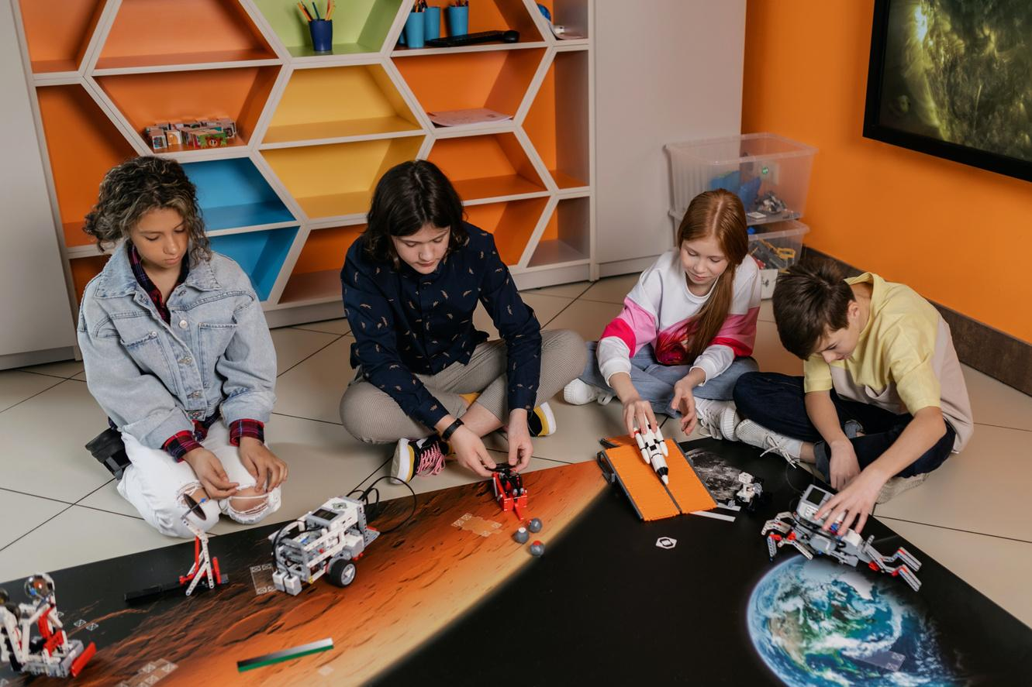
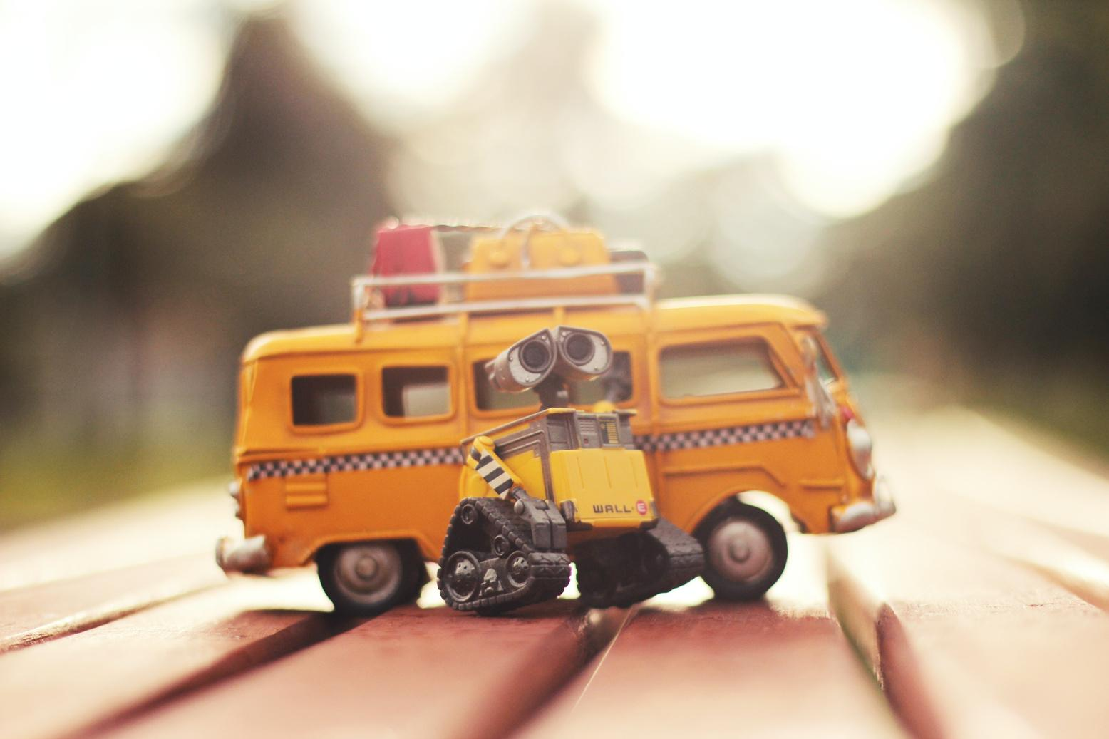
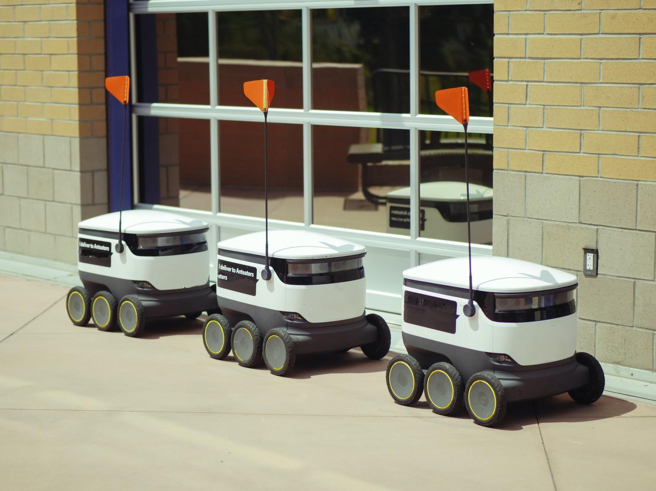

Slide 8

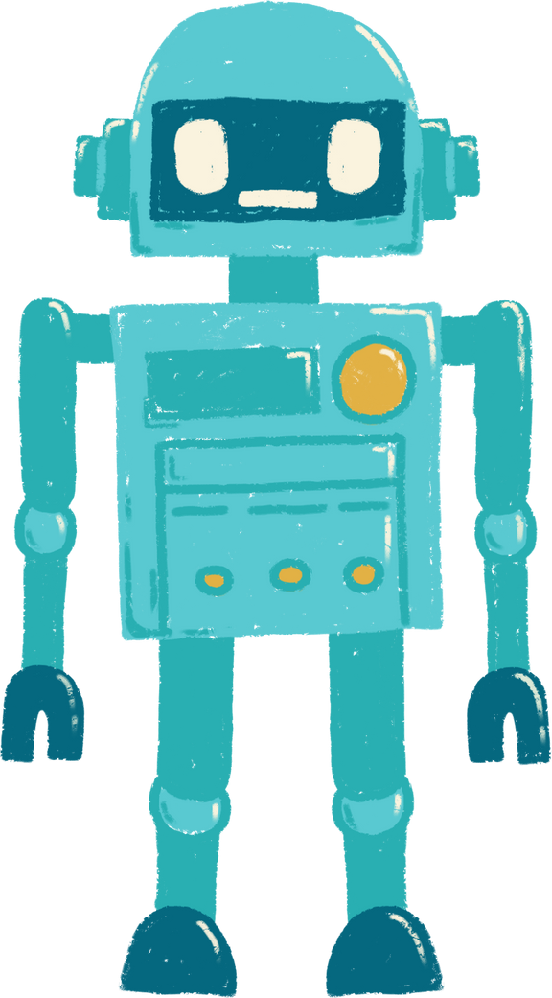

“Roboții în viața noastră”
DOMENIUL : ȘTIINȚIFIC

Slide 9



ŞCOALA: Şc. Gimn. „Mircea Sântimbreanu”, Brad, Hunedoara
CADRU DIDACTIC: Cojocaru Adina Camelia, Farcaş Andreea Ioana
TITLUL ACTIVITĂȚII: „JOC ȘI ÎNVĂȚARE ÎN CLASA MEA”
DOMENIUL ÎN CARE SE ÎNCADREAZĂ: ȘTIINȚIFIC
DOMENII INTEGRATE:LLR, MATEMATICĂ, ȘTIINȚE, AVAP, MM
SUBIECTUL: “Roboții în viața noastră”
TIPUL LECŢIEI: integrată

Slide 10
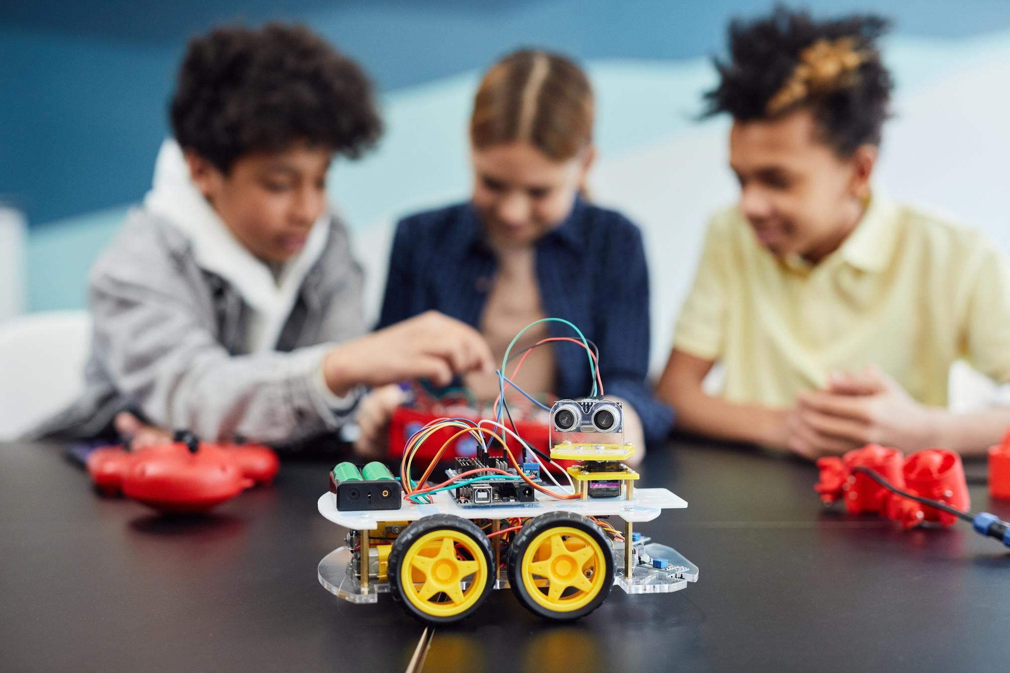


Scopul și obiectivele
Înțelegerea conceptelor şi formarea de abilități procedurale necesare pentru rezolvarea problemelor „personale, sociale și globale“, care implică integrarea „componentelor complementare“ din științe, tehnologie, inginerie, arte și matematică
Motivarea elevilor, formarea aptitudinilor și a atitudinilor pentru studiul științelor experimentale
.
-să formuleze scurte enunțuri pe baza obiectului prezentat;
- să urmărească povestea prezentată la videoproiector;
-să răspundă corect, în propoziţii, la întrebările adresate;
-să utilizeze și să programeze corect robotul Edison conform codurilor de bare;
-să folosească metoda SINELG;
-să confecționeze mâna robotică ținând seama de instrucțiunile primite;
-să construiască o fabrică unde lucrează roboți după regulile date;
-să efectueze corect sarcinile de lucru propuse individual şi/sau prin cooperare;
-să prezinte un dans asociind mișcare sugerată de linia melodică.

Slide 11
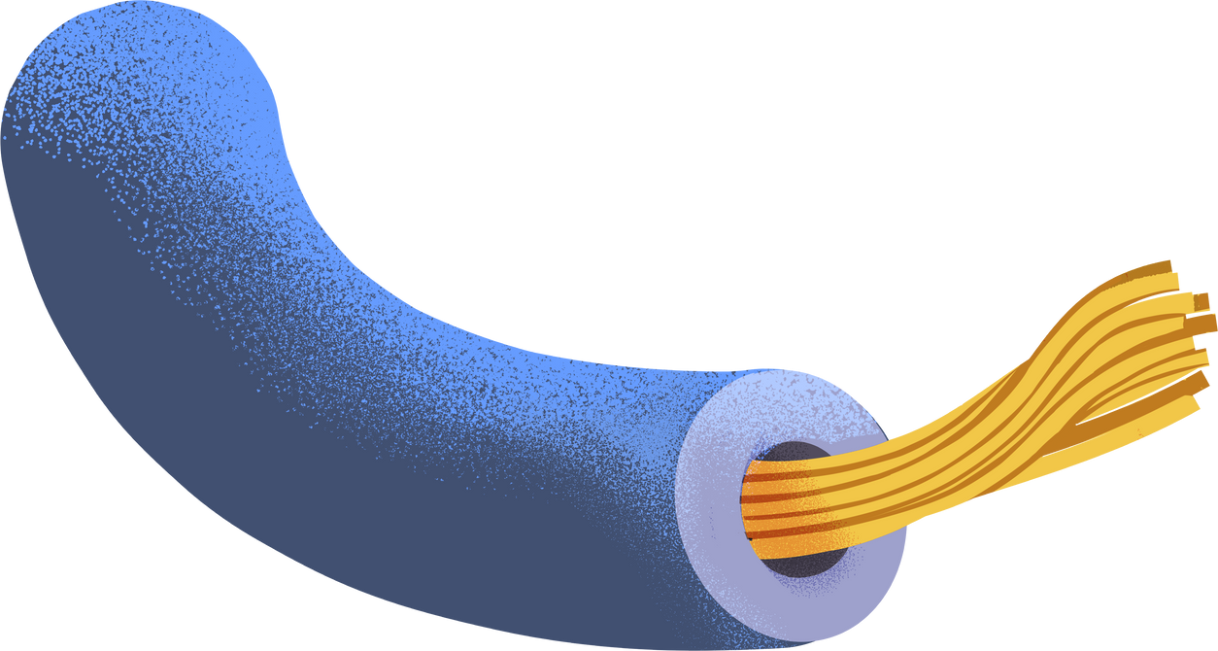




Desfășurarea lecției
Se prezintă robotul Edison și prin metoda „Văd…Cred că…Mă întreb…” elevii exprimă prin cuvinte proprii ceea ce văd în mâna învățătoarei.
Se prezintă tema lecției „Roboții în viața noastră” și li se explică copiilor că vor afla multe lucruri interesante, vor căuta informații și vor cunoaște un robot.
Li se prezintă elevilor povestea „Invenția lui Luca” și pe parcursul citirii se fac pauze de predicție. La sfârșit li se adresează câteva întrebări pe marginea textului.
Elevii sunt împărțiți în 4 grupe, fiecare grupă având câteva sarcini de lucru.

Slide 12
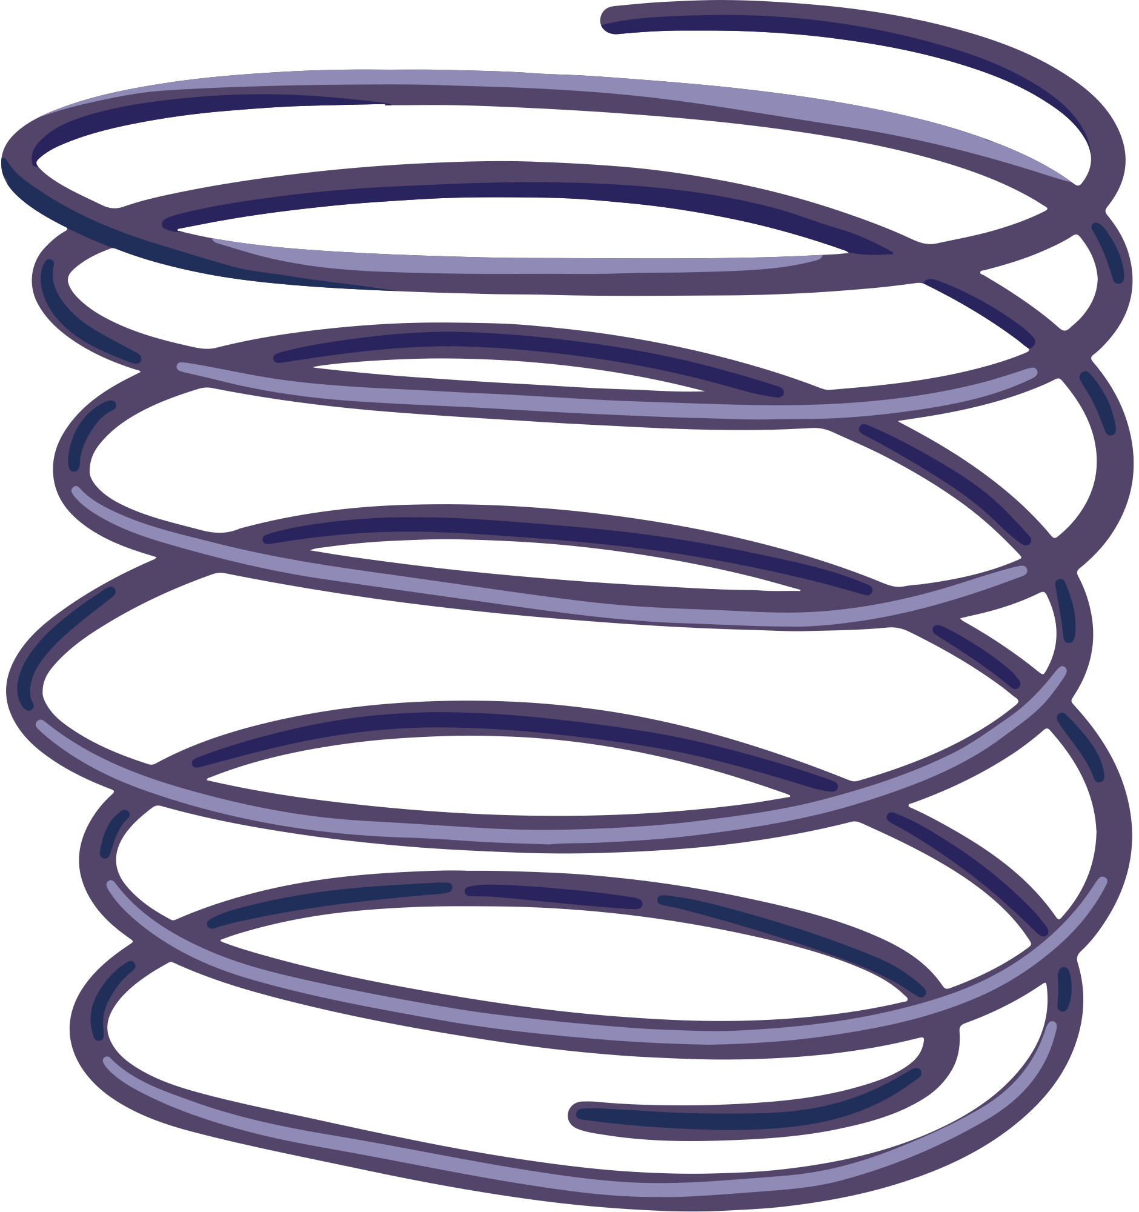
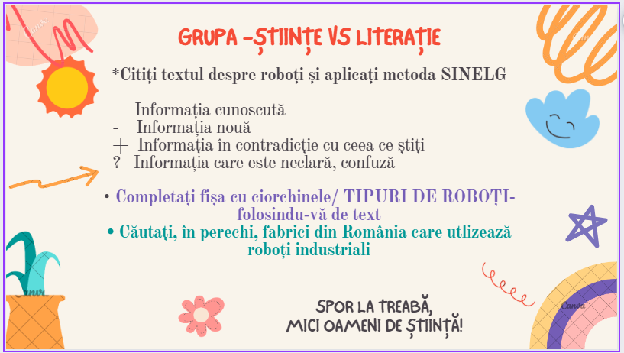
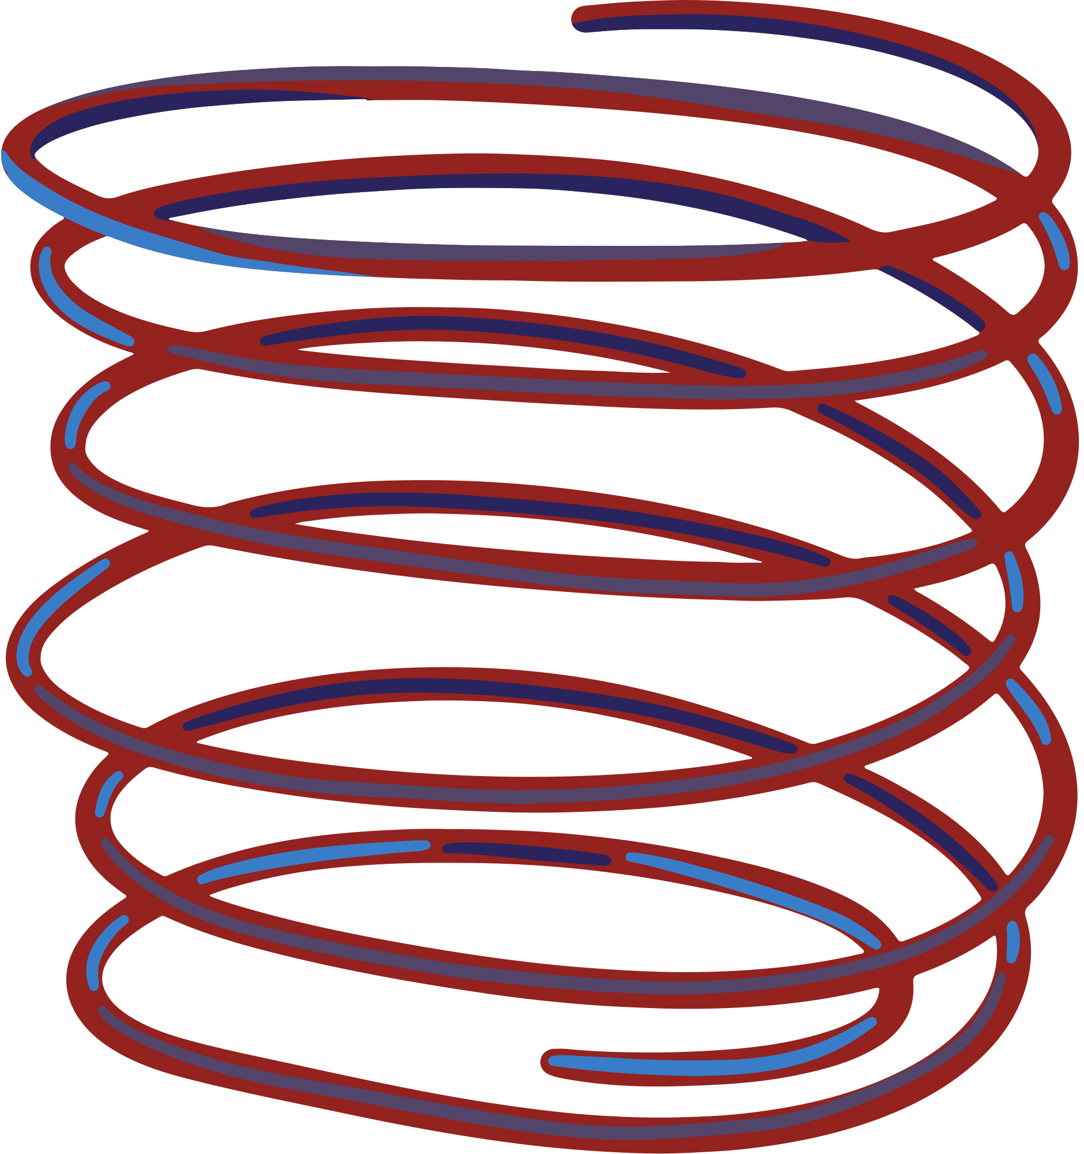
Grupa Științe vs Literație

+
-
?

Slide 13
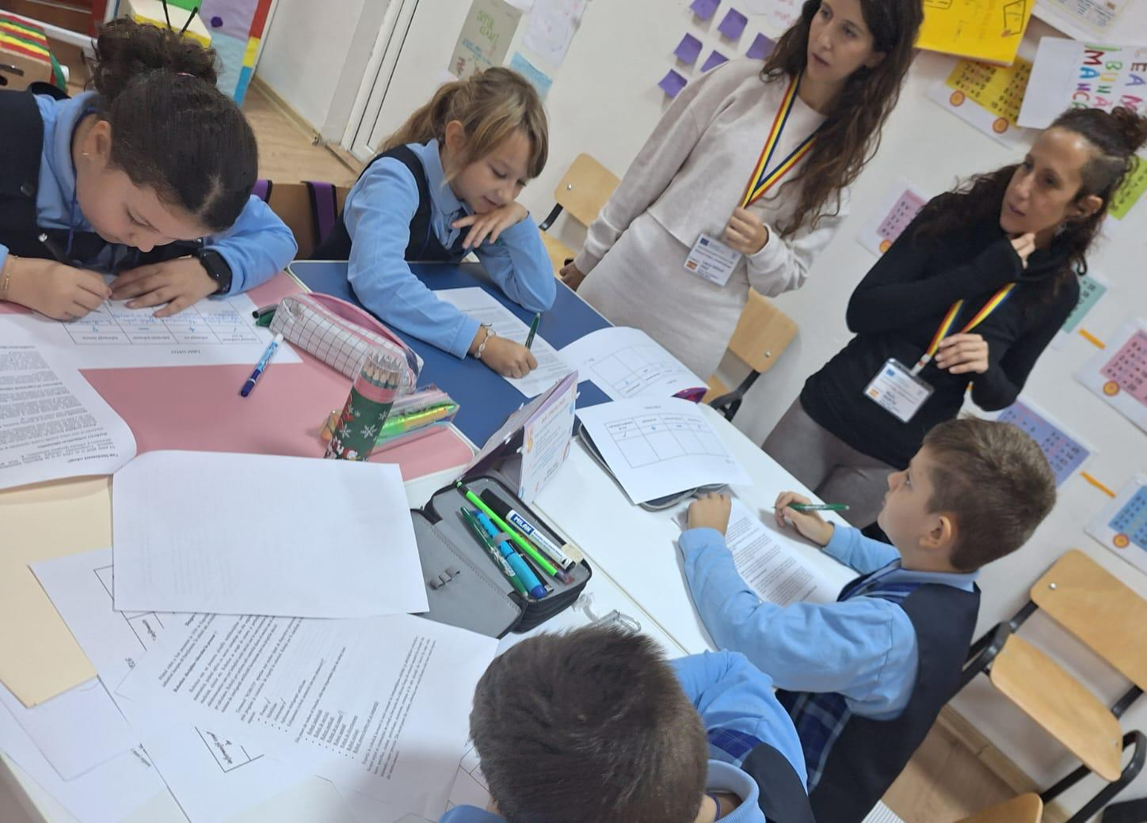
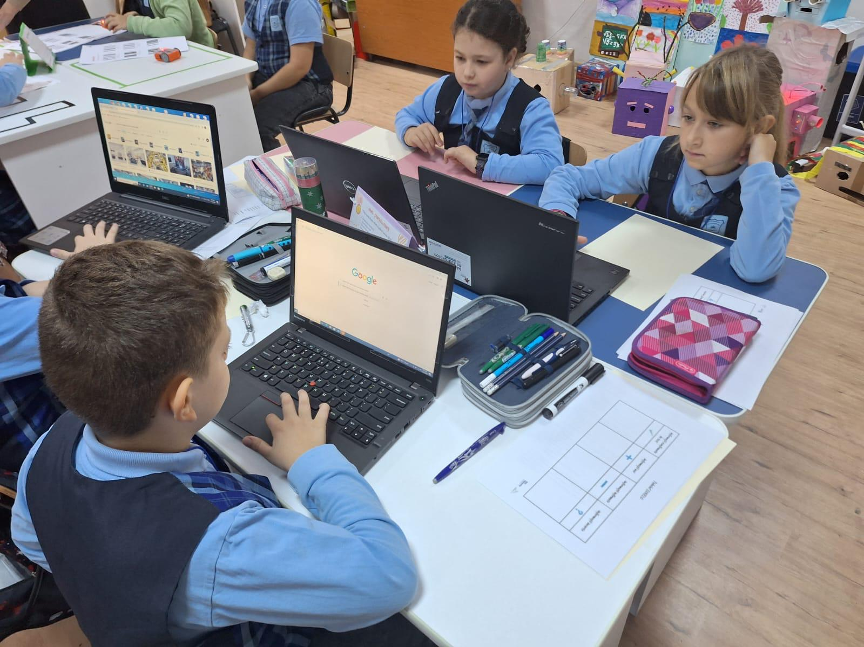
Grupa Științe vs Literație

Slide 14

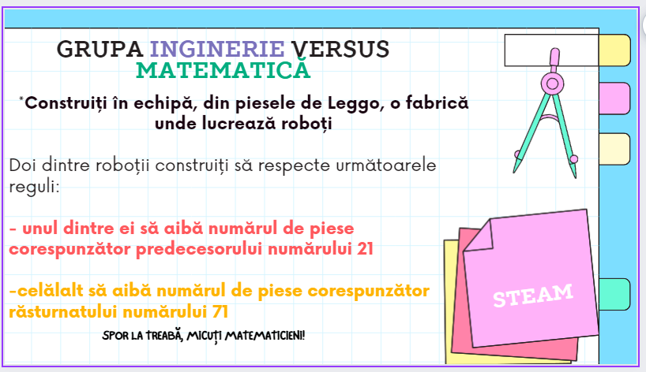
Grupa Inginerie vs Matematică

Slide 15
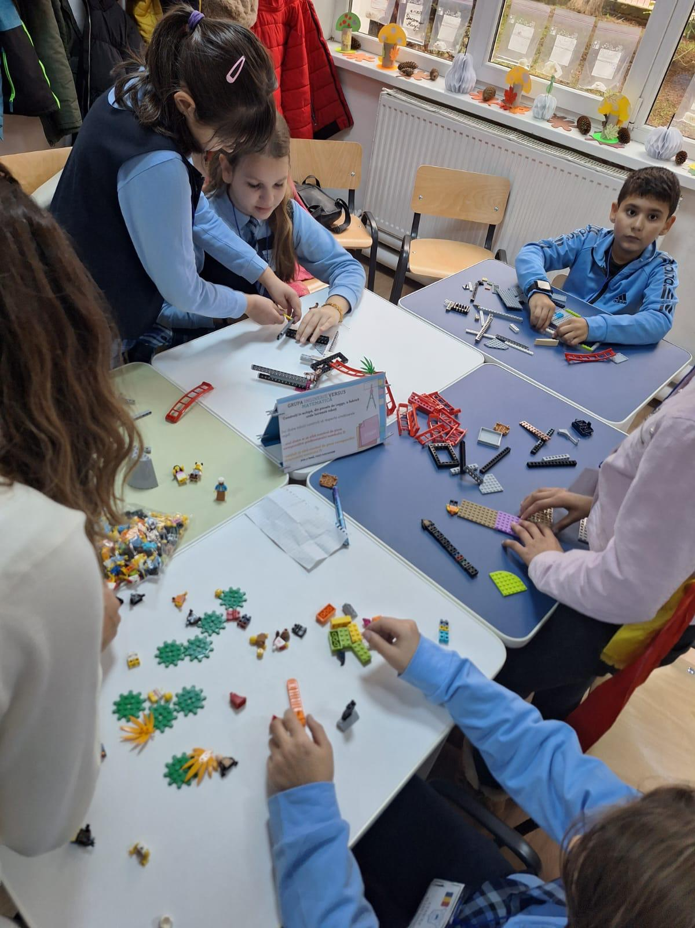
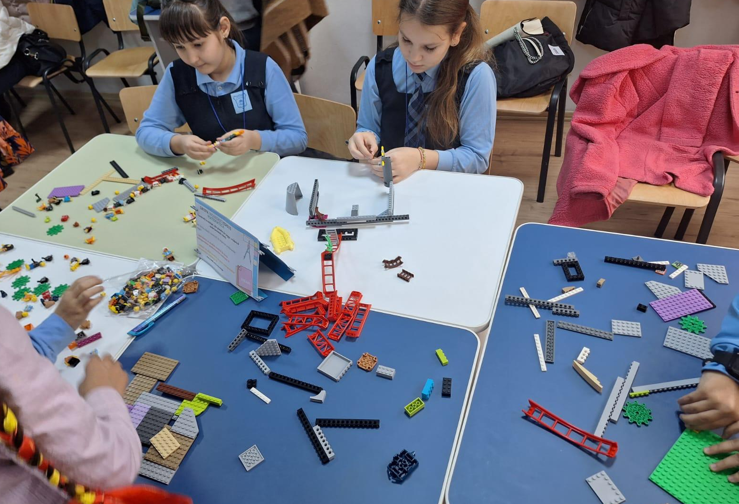
Grupa Inginerie vs Matematică

Slide 16
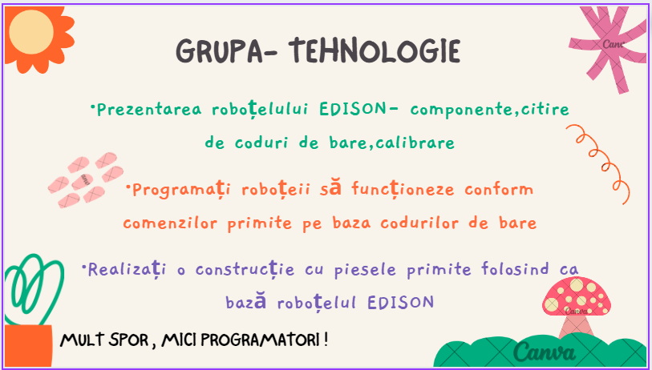
Grupa Tehnologie

Slide 17
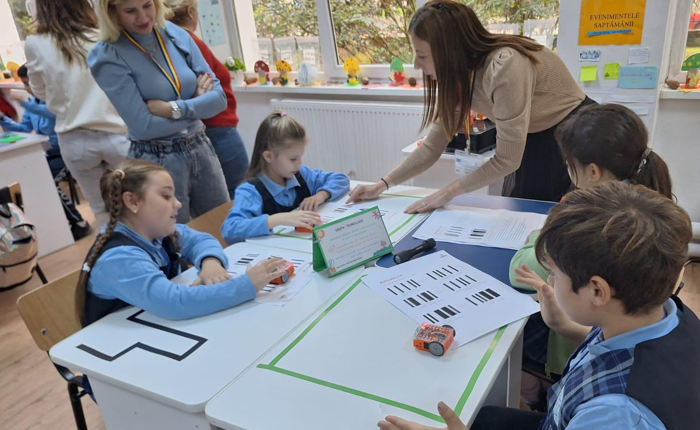
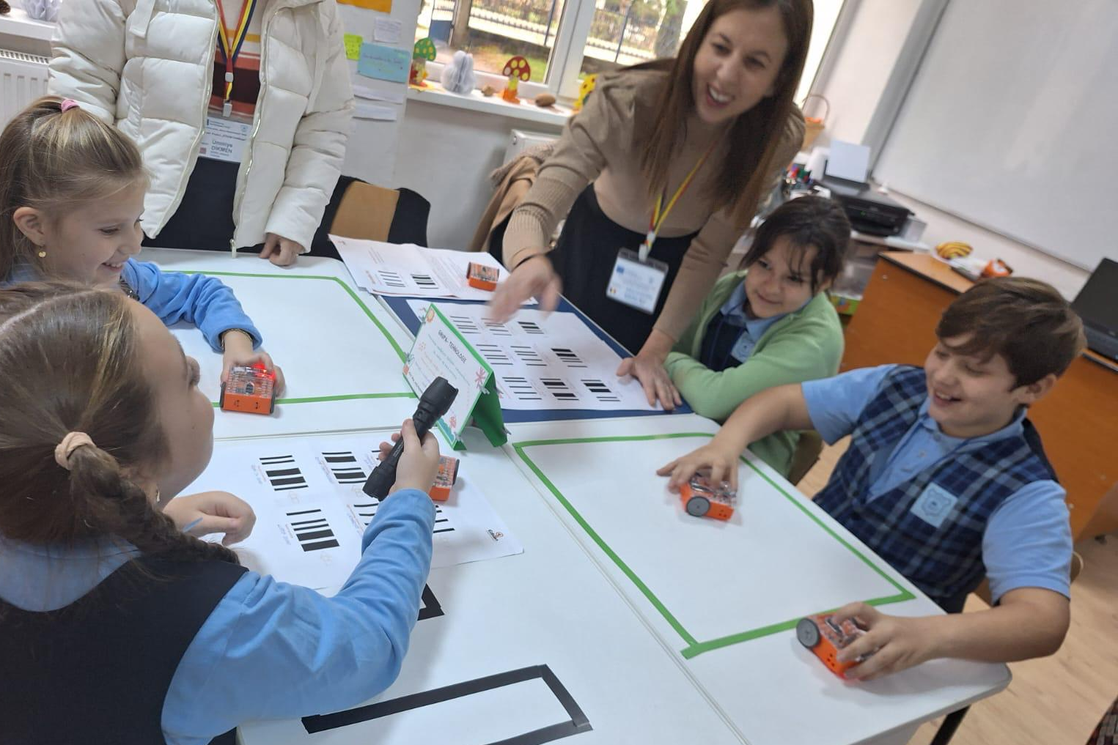
Grupa Tehnologie

Slide 18
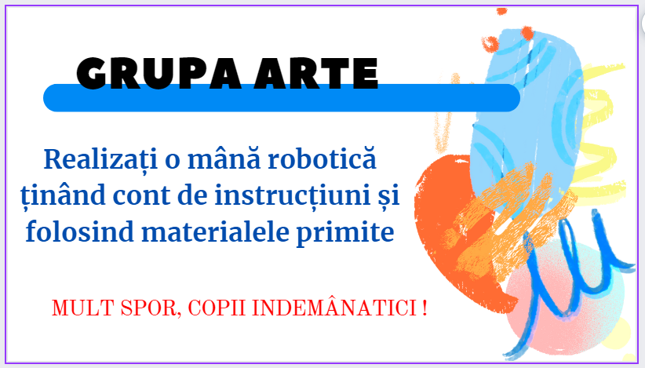
Grupa Arte

Slide 19
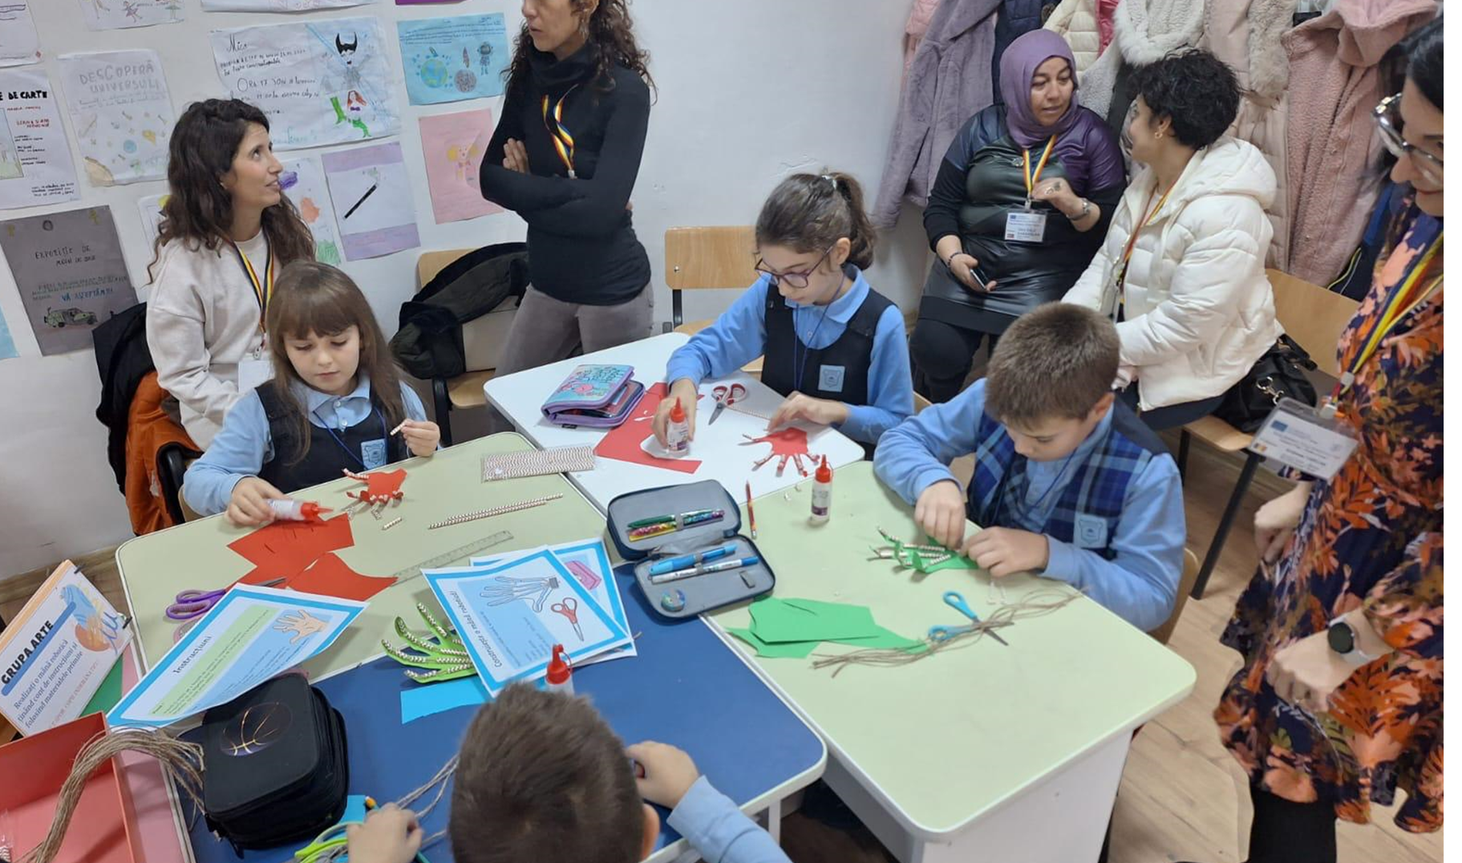
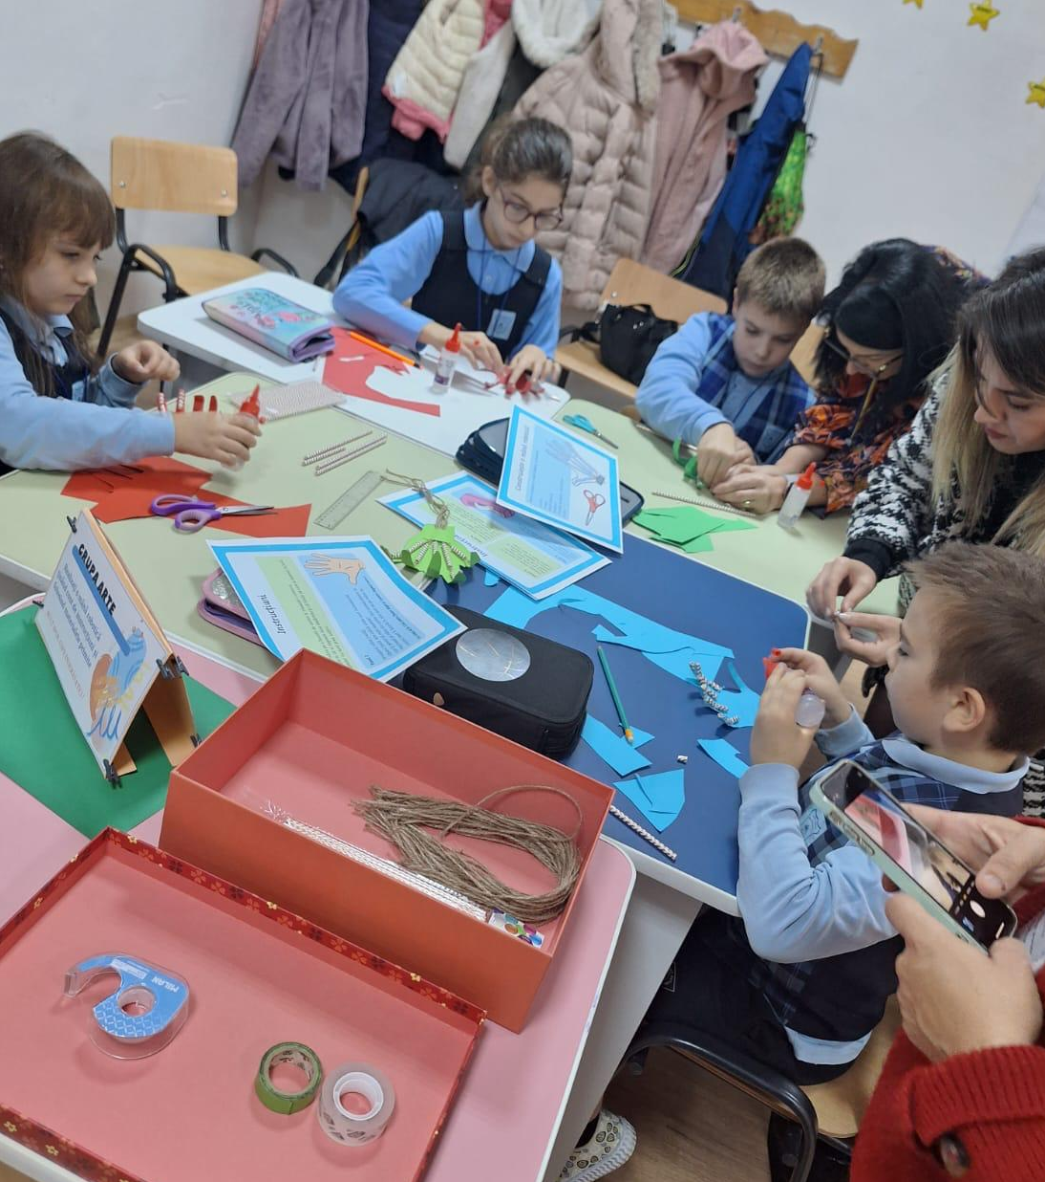
Grupa Arte

Slide 20

AM CREZUT CĂ…
ACUM ȘTIU CĂ…
MĂ ÎNTREB…

Slide 21
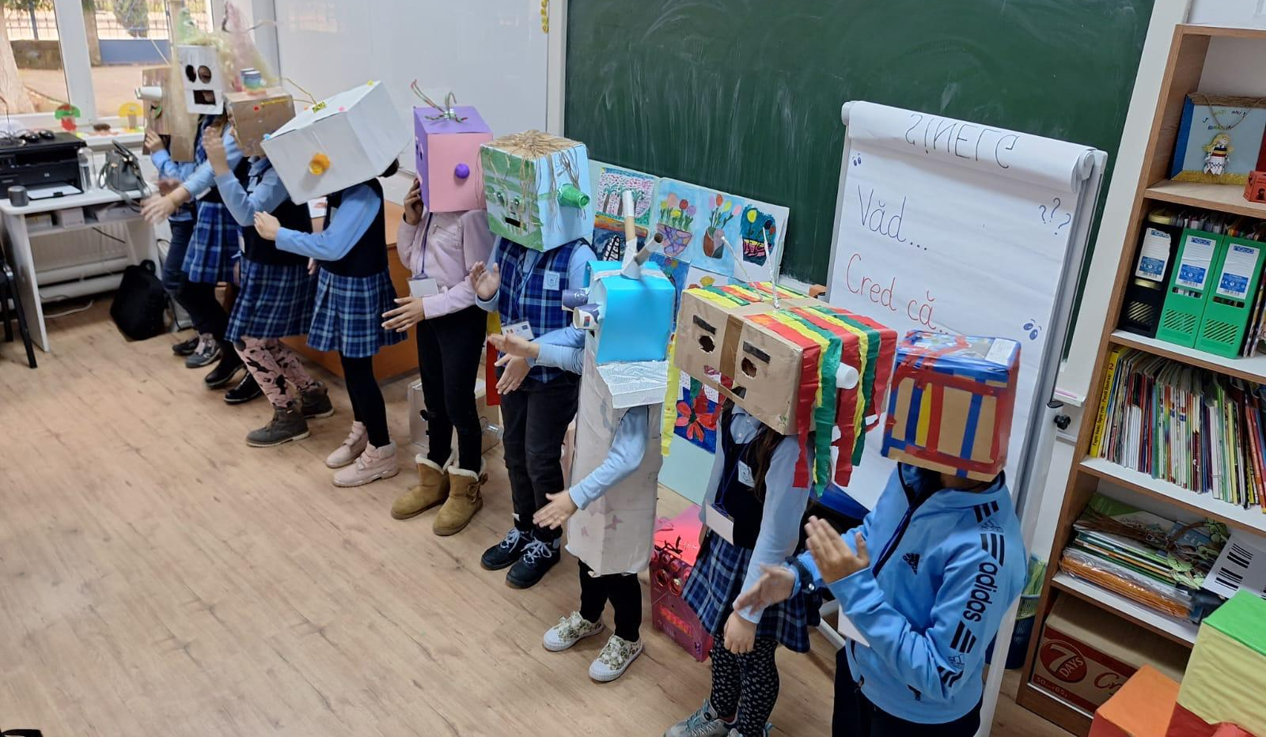
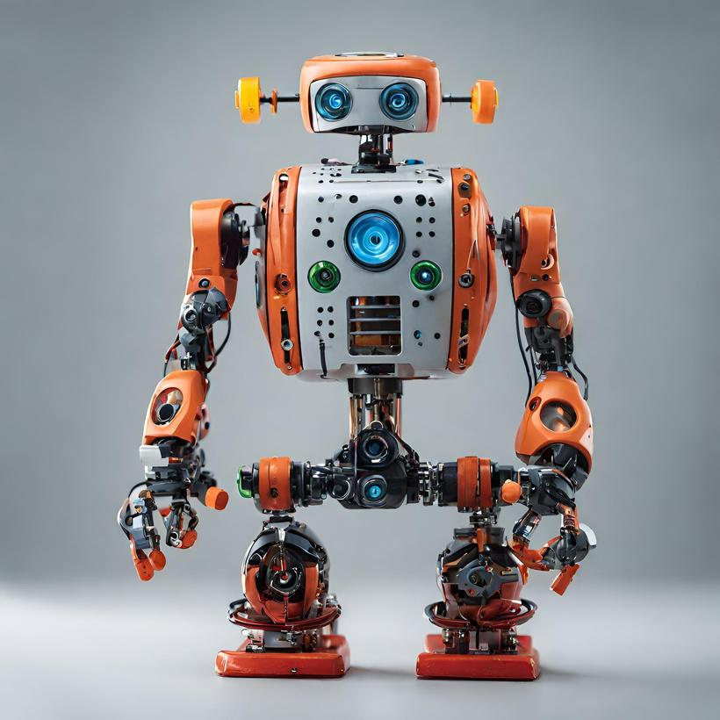
Obținerea performanței
-Fiecare echipă va prezenta un dans al roboților, având pe cap o cutie de carton decorată sub forma unui cap de robot.

Slide 22
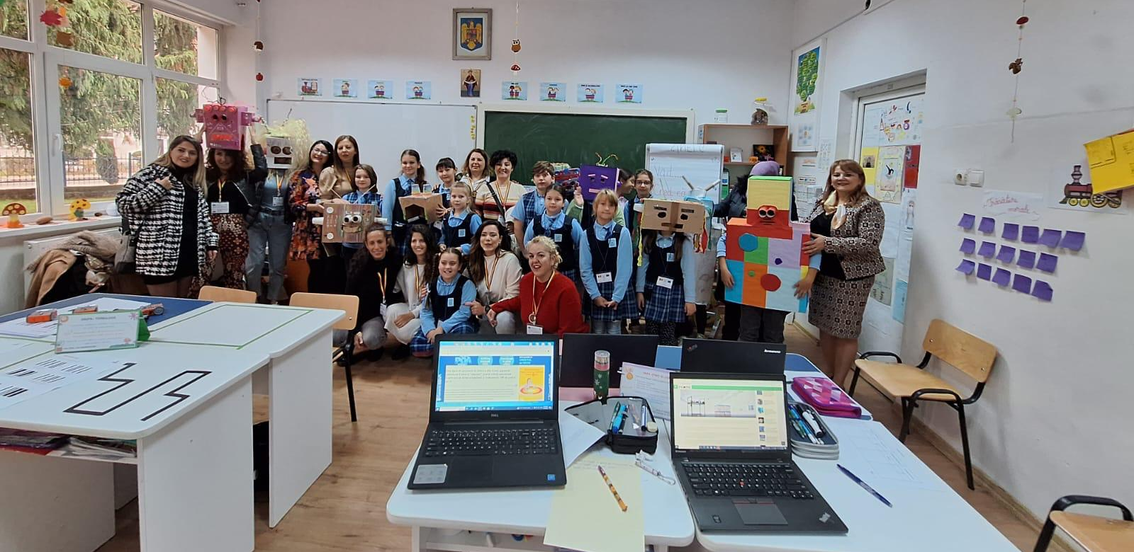
Vă mulțumim!

Slide 23

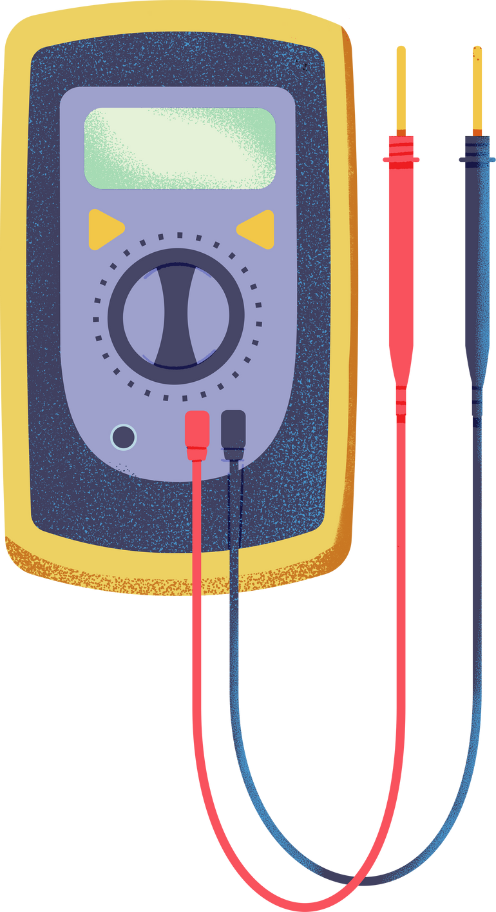
LINKURI LECȚIE
https://www.youtube.com/watch?v=x3teUWXB34w
https://www.twinkl.ro/resource/mana-robotica-activitate-stem-ro1-mem-1645109371
. https://youtube.com/watch?v=t5N-tzKw2sQ&feature=shared
https://youtube.com/watch?v=nMmMmvGesSw&feature=shared

